Slide 1
線上與實體同步進行的上課模式說明
電子計算機中心 教學研究組

Slide 2
同步線上與實體授課方式
1
將實體課程進行錄影，讓線上學生看錄影內容
2
上實體課同時進行直播(包含教師使用黑板的畫面)，線上學生看直播上課
3
將實體課放進視訊會議(僅有教師電腦螢幕分享)，線上學生遠端同步互動
視訊會議：即開啟Google Meet/ Teams

Slide 3
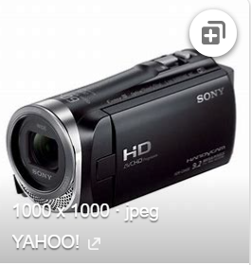
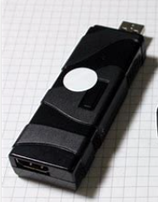
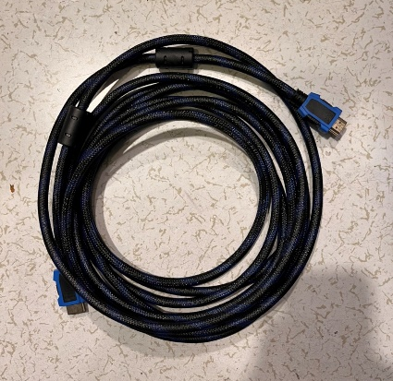
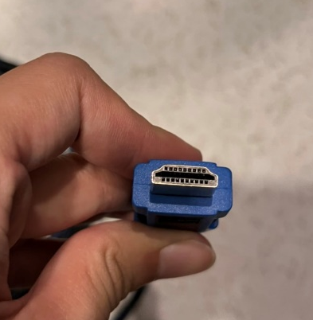
1
將實體課程進行錄影，讓線上學生看錄影內容
選擇實體課的學生恢復往常上課型態，上課的同時使用錄影設備進行課程錄影，選擇線上的同學則是在實體課後看錄影畫面上課。
硬體設備
錄影機(有HDMI接口)
無驅動程式影像擷取卡。
HDMI線
軟體設備
威力導演
螢幕錄製軟體 Evercam
1
2
3-1
3-2

Slide 4
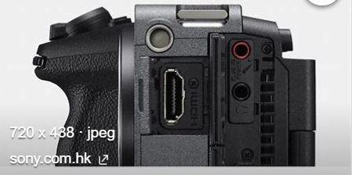
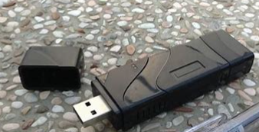
1
將實體課程進行錄影，讓線上學生看錄影內容
教學實施步驟：
  STEP 1:
  將HDMI線接到錄影機HDMI插槽
  STEP 2:
  HDMI另一頭線接到影像擷取卡的HDMI插槽
  USB接到需輸出影像的電腦
  STEP 3:
  開啟視訊軟體，並更改視訊來源，錄製教師使用黑板上課的過程

Slide 5
2
上實體課同時進行直播(包含教師使用黑板的畫面)，線上學生看直播上課
選擇實體課的學生恢復往常上課型態，上課的同時使用影音設備進行串流直播，選擇線上課程的同學看著直播畫面上課。
硬體設備
錄影機(有HDMI接口)
無驅動程式影像擷取卡
HDMI線
軟體設備
學校授權視訊軟體 Microsoft Teams
或已不提供錄影功能Google for Education的Google Meet
1
2
3-1
3-2

Slide 6
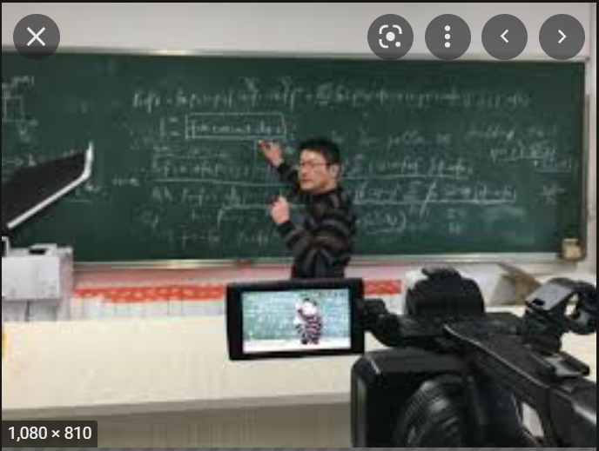
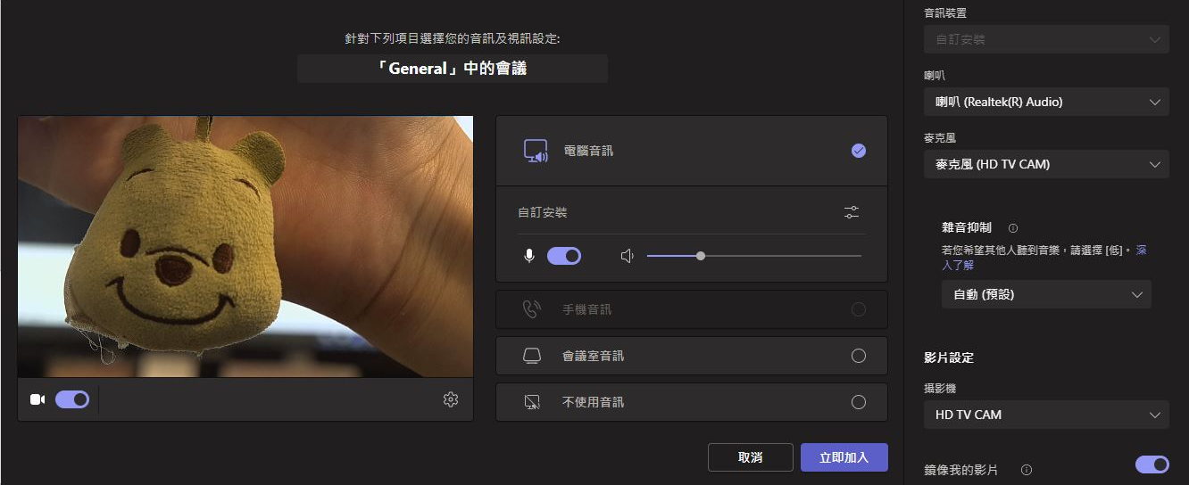
2
上實體課同時進行直播(包含教師使用黑板的畫面)，線上學生看直播上課
教學實施步驟：
  STEP 1:
  同實體課程錄影準備攝影機與影像擷取卡
  STEP 2:
  開啟直播軟體(例如微軟的Teams)
  STEP 3:
  更改視訊來源，將老師板書畫面輸入直播電腦

Slide 7
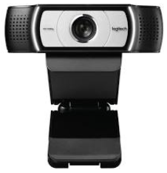
3
將實體課放進視訊會議(僅有教師電腦螢幕分享)，線上學生遠端同步互動
使用視訊會議系統串連線上學生與實體課程，讓選擇線上的同學可以和實體課程現場的師生進行同步學習與溝通。
硬體設備
網路攝影機Web Cam
軟體設備
學校授權視訊軟體 Microsoft Teams
或已不提供錄影功能Google for Education的Google Meet

Slide 8
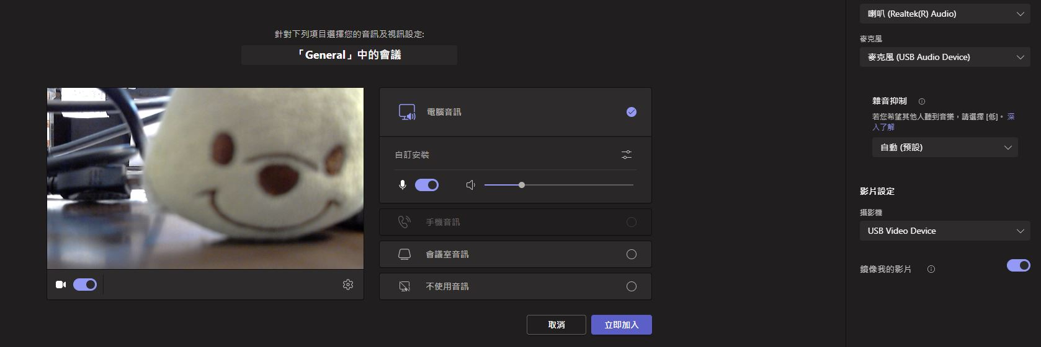
3
將實體課放進視訊會議(僅有教師電腦螢幕分享)，線上學生遠端同步互動
教學實施步驟：
  STEP 1:
  在實體課教室，將網路攝影機接到教師電腦。可同時收音整間教室
  與傳送影像到學生端
  STEP 2:
  開啟視訊會議軟體(Google meet 或 Teams)，並更改視訊來源

Slide 9
同步進行線上與實體上課所需器材與設備
同步教學設備是銀彈戰？需有聰明的低本解決方案，建議由各系所統一採購需要的設備，供教師借用。
影響視訊品質只有三個關鍵：
畫面
聲音
網路

Slide 10
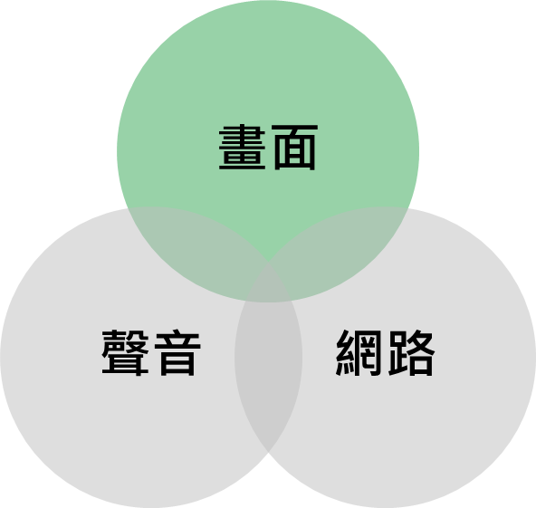
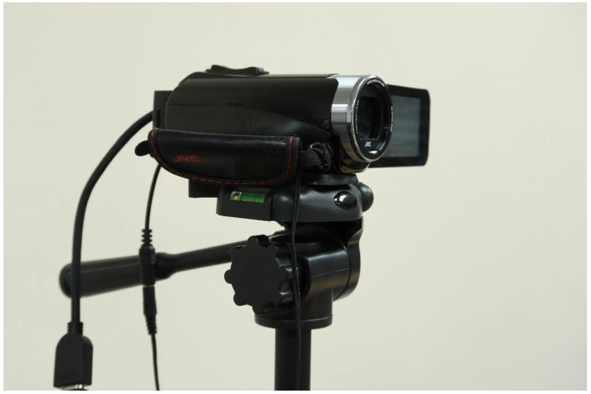
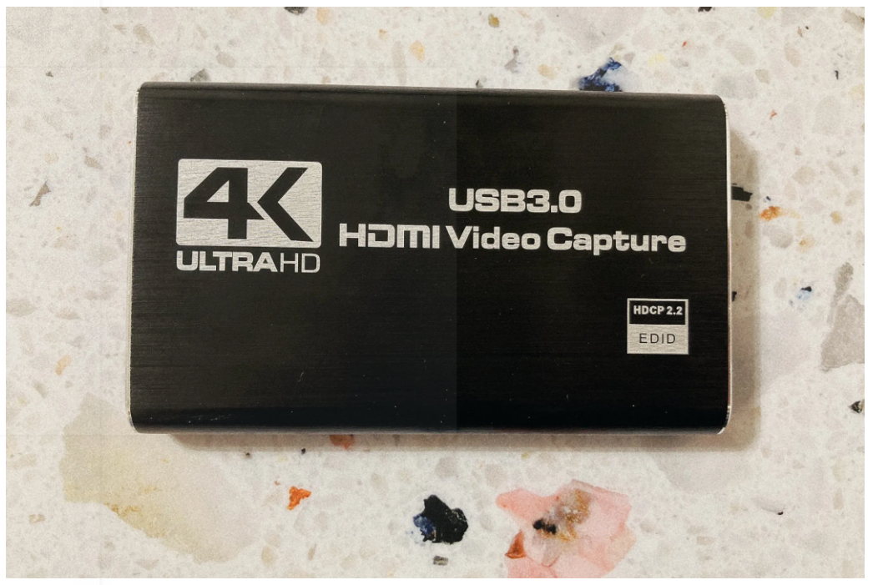
關鍵一：足以看清楚黑板的視訊畫質(高階數位攝影機)
在純網課時期，使用筆電內建鏡頭搭配實物投影機，使用平板做為板書的畫面，不需額外購入視訊鏡頭。
回歸教室時期，需拍攝整個白板，筆電鏡頭畫質不夠好，需一台上課錄影用的攝影機(下圖1)，再加一個影像擷取器(下圖2)，就可以將攝影機化身為一個高畫質、可變焦的視訊鏡頭，而且還可以同時使用錄影功能。
圖1：JVC數位攝影機
圖2：影像擷取盒

Slide 11
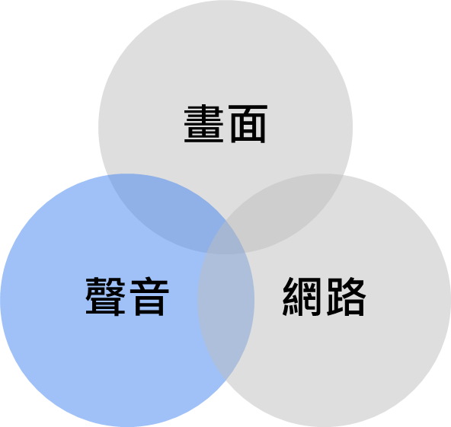
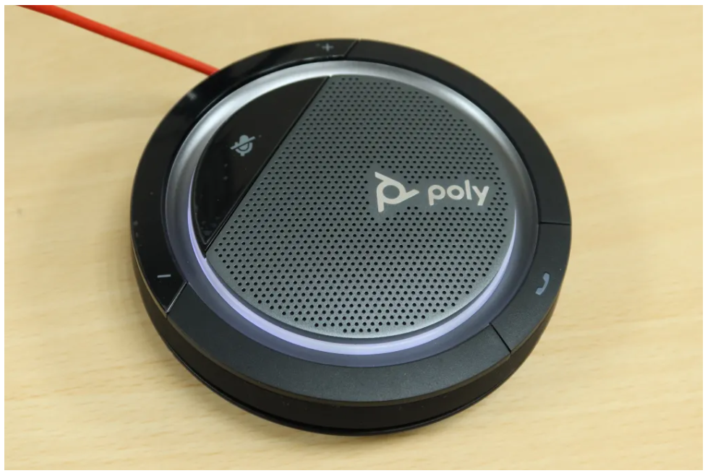
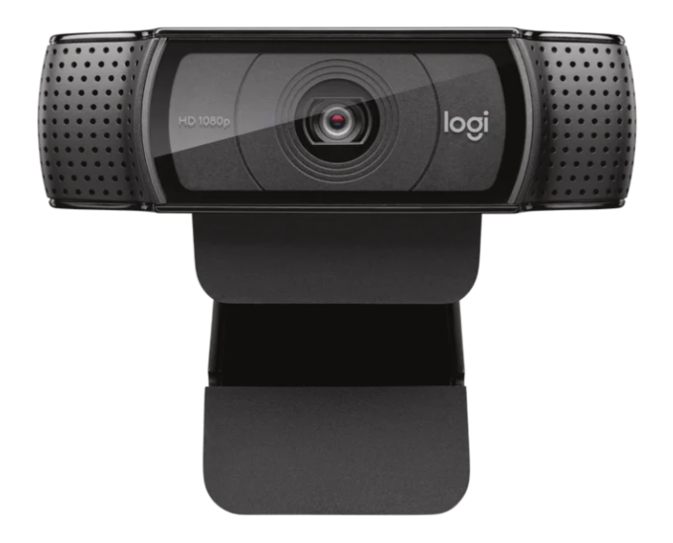
關鍵二：收音降噪無回聲和揚聲夠清晰(視訊會議麥克風)
耳機麥克風不可行，無法線上和實體所有的同學都能一起互動
筆電內建的喇叭和麥克風不夠清晰，當放到10人大小的教室，聲音會不夠大聲。
指向型麥克風搭配接喇叭造成環境雜音，及聽到自己聲音被無限迴圈，很難好好講話。
結論：請購置以下設備--視訊專用的麥克風，或高階WEBCAM(具良好的收音效果)！
圖3：視訊會議麥克風
圖4：高階WEBCAM

Slide 12
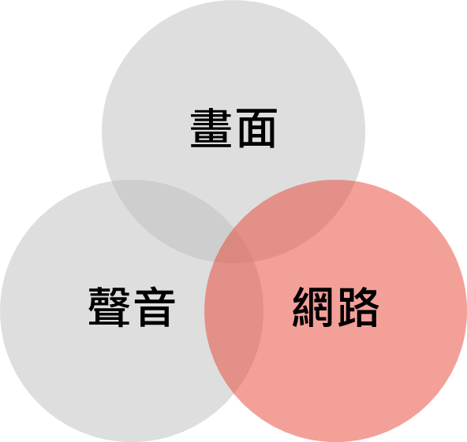
關鍵三：網路訊號穩定、頻寬足
雖然被放在第三點，但如果這點沒做到，前面兩個點做得再好都沒用。

Slide 13
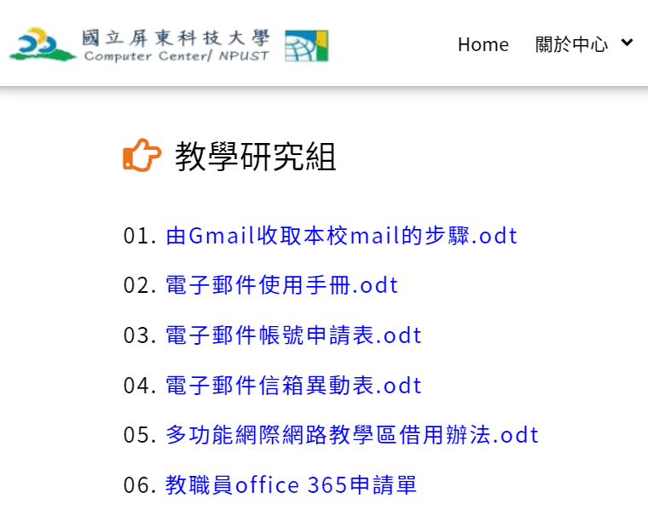
Microsoft Teams 帳號申請單
https://cc.npust.edu.tw/getfiles/form_download/

Slide 14

電算中心 教學研究組 聯絡方式
吳意真
程式設計師
校內分機：6043
ejean@mail.npust.edu.tw
承辦業務
教職員生電子郵件管理與維護
電腦教室管理
遠距教學系統維護
教材數位化及行政業務

